Slide 1
Программные средства СОД
Общие сведения, классификация программного
обеспечения и краткая характеристика отдельных частей.
В начале 70-х годов IBM, разделив свои программные средства (soft ware) и аппаратуру, установила отдельные цены, хотя по-прежнему продолжала поставлять программное обеспечение бесплатно, что связано с ростом значимости программного обеспечения (ПО).
Все это привело к следующим последствиям:
появилось большое количество фирм, разрабатывающих и продающих ПО;
создается индустрия ПО;
пользователь получил возможность выбора ПО у конкурирующих фирм;
развился модульный принцип и появились стандарты в программировании;
повысилась ответственность поставщиков ЭВМ за ПО.
Программа – последовательность команд или операторов, которая после декодирования ее либо вычислительной машиной, либо вычислительной машиной и транслирующей программой может заставить эту машину выполнить некоторую работу.

Slide 2
Исходная программа – программа в кодах языка програм­мирования, объ­ектная (или полуготовая) – программа в кодах машины, прошедшая фазу трансляции, но выполнение которой невозможно по ряду причин. И, наконец, рабочая программа (или загрузочный модуль), которая может быть выполнена на ЭВМ.
Сама фаза разработки предполагает прохождение шести обязательных этапов:
определение требований и заданий;
проектирование (алгоритмизация);
написание команд (кодирование – программирование);
компоновка;
тестирование;
документирование.

Slide 3
1. Общесистемное ПО, в котором иногда выделяют две части:
системное ПО – программы, выполняемые вместе с прикладными (сопровождают выполнение прикладных программ);
инструментальное ПО – программы, помогающие программистам и администрации создавать ПО, однако при исполнении разработанных программ они, как правило, не участвуют.
2. Прикладное ПО – программы, фактически выполняющие задачу пользователя.
Начиная с 1968 г. возникает мнение о кризисе программного обеспечения (Software Crisis), что связано с общим процессом проектирования, вызванным постоянным усложнением технических систем и появлением сложных технических систем (СТС), увеличением объема и сложности программных продуктов, значительным ростом ресурсов вычислительных систем, массовым внедрением параллельных архитектур.
В связи с этим аналогично системам автоматизированного проектирования (САПР) при проектировании СТС появились средства автоматизированного проектирования ПО, т.е. включение компьютера в процесс проектирования ПО. Эти средства получили названия CASE-технологии (Computer Aided SoftWare Engineering, т.е. создание ПО с помощью компьютера).

Slide 4
Операционные системы, их эволюция, состав и функциональное назначение отдельных частей
Основу общесистемного ПО составляют ОС которая осуществляет интерфейсные функции между пользователем и аппаратурой. Кроме того, ОС обеспечивают управление ресурсами вычислительной системы (ЦП, ОП, УВВ).

Slide 6
Управляющие программы. Ядро ОС составляют управляющие программы, с которых и началось создание ПО этого вида. Одно из важнейших понятий, связанных с управляющими программами, – понятие «процесс», под которым понимается любая задача (или несколько), находящаяся в ОП и обрабатываемая ЦП.

Slide 8
Программы управления заданиями обеспечивают прием и интерпретацию директив так называемого языка управления заданиями – инициирование и завершение заданий.
получение информации о системе;
манипулирование файлами;
команды запуска программ на выполнение;
командные процедуры пакетной обработки;
команды, связанные с разработкой программ;
распределение ресурсов памяти и внешних устройств.
Программы управления данными, входящие в состав супервизора, обслуживают так называемый физический уровень ввода-вывода. Они обеспечивают закрепление конкретных физических устройств ввода-вывода за логическими номерами, набор аппаратно-ориентированных программ-драйверов, включает управление потоками данных между ОП и конкретными внешними устройствами.

Slide 9
Прерывание (interrupt) – сигнал, заставляющий менять порядок исполнения по­тока команд.

Slide 10
Можно выделить четыре класса прерываний.
Первый класс – прерывания, возникающие при выполнении ЦП команд вызова супервизора.
Второй класс – программные прерывания, возникающие при появлении некоторой ситуации, такой, как деление на нуль или попытка выполнить неправильную машинную команду и т.п.
Третий класс – прерывание по таймеру, которое обсуждалось выше.
И, наконец, четвертый – главный вид прерываний – прерывание по вводу-выводу.

Slide 11
Программы-утилиты. Обычно они хранятся в дисковой памяти и вызываются по мере необходимости.
Обрабатывающие программы. Они составляют основу инструментального обеспечения ЭВМ
Они отражают три состояния одной и той же программы, о которой уже упоминалось: фаза подготовки на машинный носитель (диск или ленту) текста программы на языке программирования (вид S – source); фаза трансляции и перевода написанной программы в коды ЭВМ (вид О – object); фаза компоновки и сборки готовой программы (вид B – binary) с помощью компоновщика (или редактора связей).
Трансляторы могут быть представлены в следующих вариантах:
ассемблеры;
компиляторы;
интерпретаторы;
трансляторы, использующие промежуточный код;
кросс-трансляторы.

Slide 13
Транслятор, использующий промежуточный код был впервые разработан в университете Сан Диего (штат Калифорния) в рамках ОС UCSD p-System.
К обрабатывающим программам относятся также программы обслуживания библиотек и их профилактики. Эти программы представляют собой логический уровень ввода-вывода, непосредственно обращенный к пользователю.
Файл – поименованная область на внешнем носителе.
Каталог (директория) – оглавление, это файл, содержащий информацию о файлах (имя, расширение, размеры в байтах, дату время создания и т.д.), и другие каталоги, называемые подкаталогами (подчиненные каталоги).
Термин «файловая система» – совокупность каталогов и файлов, хранящихся на внешних носителях компьютера.
Необходимой составной частью любой универсальной ЭВМ являются системы обеспечения нормального функционирования или комплексы программ технического обслуживания, в которые входят:
средства генерации ОС;
контрольно-наладочные тесты;
комплекты диагностических программ.

Slide 14
Разновидности построения ОС для различных СОД, сетевые операционные системы
Следуя принципу открытых систем, разработать единые требования к ОС:
расширяемость (модульность) – написание кода таким образом, чтобы можно было легко внести дополнения и изменения, не нарушая целостности системы;
переносимость – перенос кода с аппаратной платформы одного типа на аппаратную платформу другого типа;
надежность и отказоустойчивость – защищенность системы как от внутренних, так и от внешних ошибок;
совместимость – ОС должна иметь средства для выполнения прикладных программ, написанных для других ОС;
безопасность – наличие в ОС средств защиты от несанкционированного доступа;
производительность – хорошее быстродействие и время реакции.
Эти общие принципы так же, как и развитие технических средств, приводят к сближению ОС для различных типов ЭВМ.

Slide 15
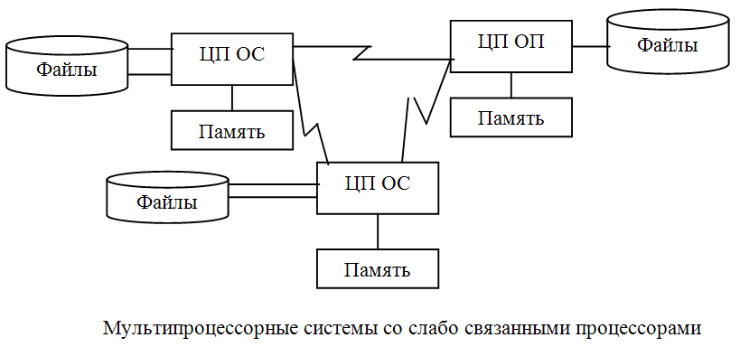
Эти общие принципы так же, как и развитие технических средств, приводят к сближению ОС для различных типов ЭВМ.
Значительным достижением в развитии локальных ОС явилась реализация конструкции виртуальной памяти и виртуальной машины.
ОС для мультипроцессорных систем определяются их конфигурацией.

Slide 17
В сетевой ОС можно выделить:
средства управления локальными ресурсами компьютера – все, что входит в традиционный состав автономной ОС, рассмотренной выше;
средства предоставления собственных ресурсов и услуг в общее пользование – серверная часть ОС (сервер); сюда входят блокировка файлов и записей, необходимая для совместного использования многими абонентами, обработки запросов удаленного доступа, управления очередями и т.п.;
средства запроса доступа к удаленным ресурсам и их использование – клиентская часть (сюда входят распознавание и перенаправление в сеть запросов к удаленным ресурсам, прием ответов от серверов и преобразование их в локальный формат и многое другое);
коммуникационные средства ОС, с помощью которых происходит обмен сообщениями в сети – адресация, буферизация, маршрутизация и т.п.
На практике сложились два основных подхода к построению сетевых ОС в зависимости от распределения функций между компьютерами сети. Сетевые ОС, а следовательно, и сети делятся на два класса: одноранговые сети и сети с выделенными серверами.

